Slide 1
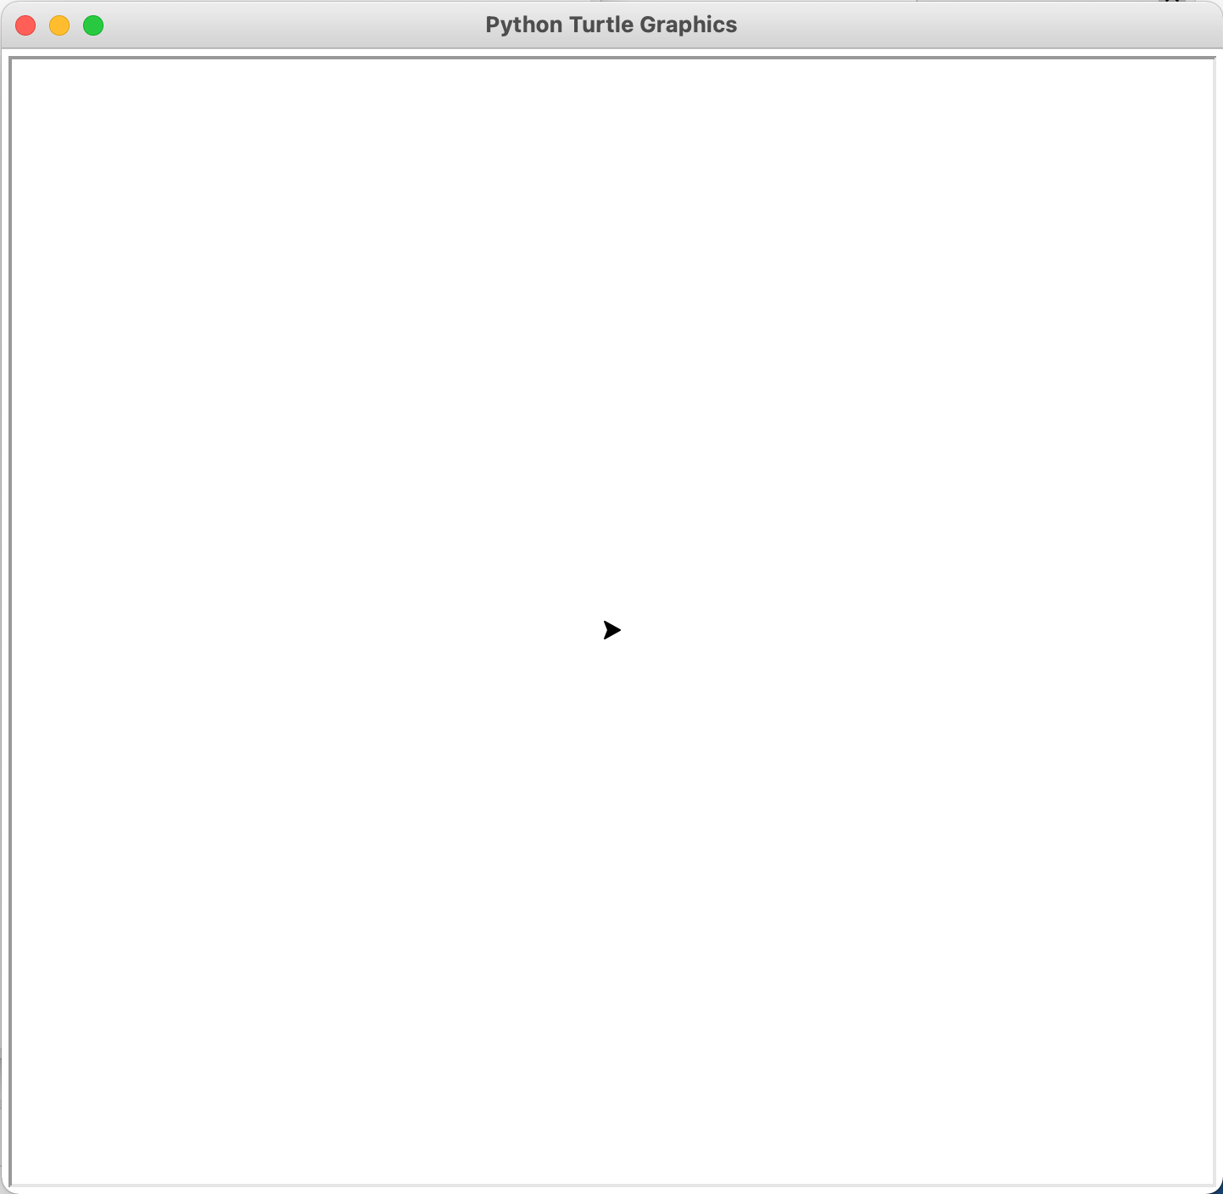
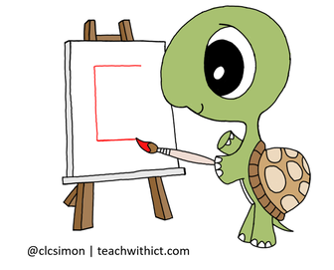
turtle 이란?
turtle이란 앞서 배웠던 python이 제공하는
외부 함수 중 하나 이다.
거북이 모양을 가진 펜을 생성하여 선을 그려 디자인을
만들어 내는 것이 가능 한 시각적인 도구
'import turtle'을 통해 turtle 모듈을 사용
Notes:
인터넷에 터틀 검색

Slide 2
화면에 turtle 띄우기
turtle의 기능 1
import turtle
# turtle모듈을 import함으로써 turtle이 제공하는 기능들을 사용할 수 있다.
myturtle = turtle.Turtle()
# turtle을 새로 만들고 이 turtle의 이름을 지정한다.
# myturtle : 터틀의 이름
Notes:
이렇게 코드를 작성하면 오른쪽과 같은 화면이 생성됩니다. 이 화살표를 이동시키면서 선을 그리고, 도형을 만들 수 있습니다. t

Slide 3
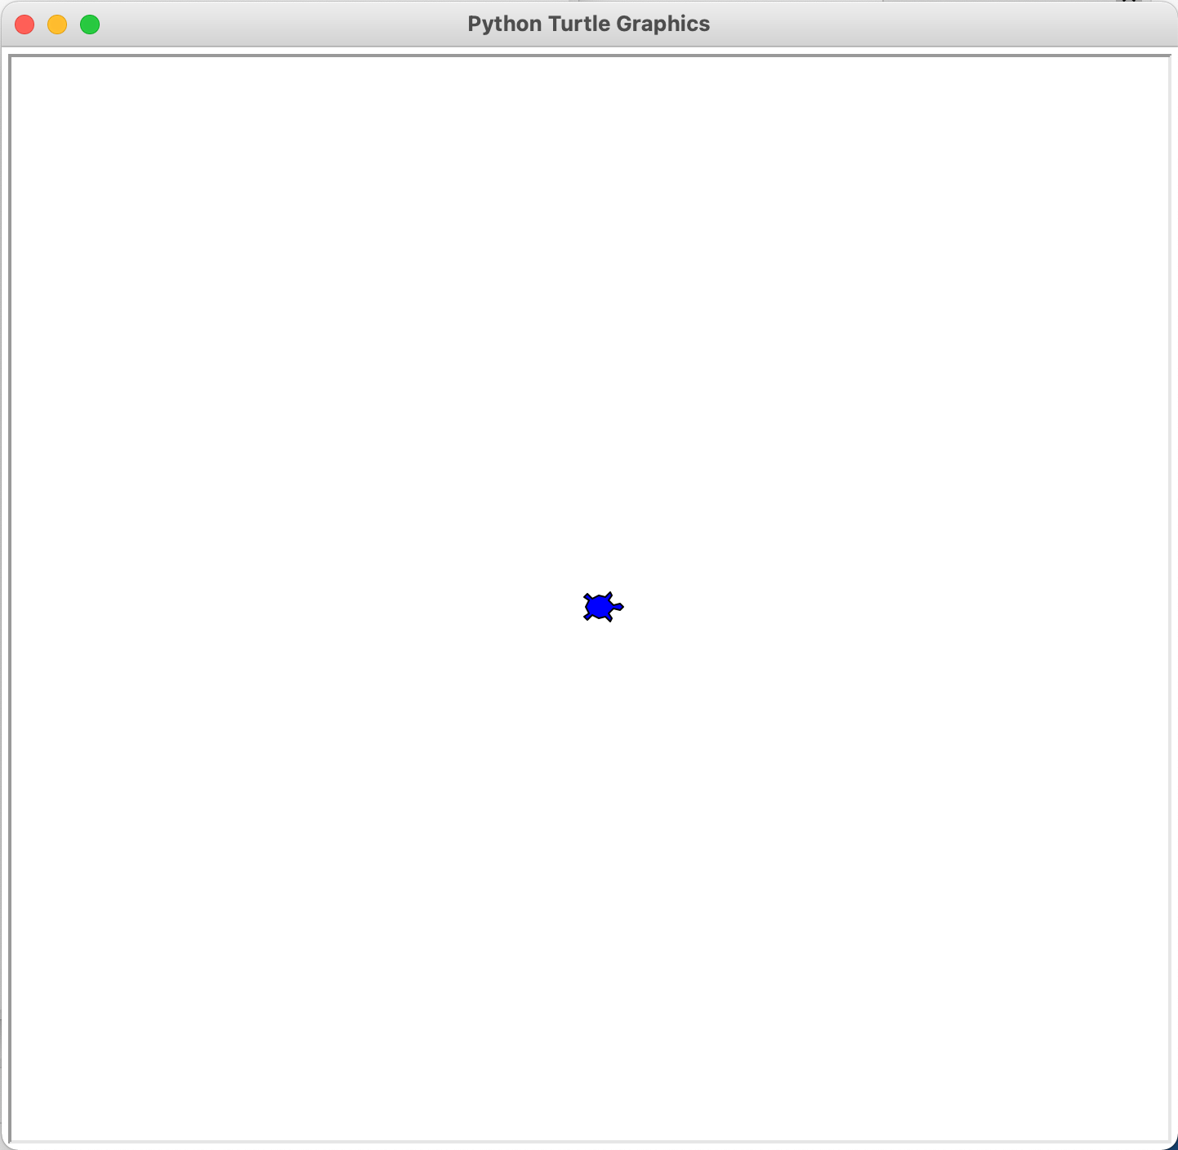
turtle의 모양바꾸기
turtle의 기능 2
myturtle.shape("turtle")
# turtle의 모양을 지정한 모양으로 변경할 수 있다.
# arrow, turtle, circle, square, triangle, classic
myturtle.fillcolor("blue")
# turtle의 색을 지정한 색으로 변경할 수 있다.
# while, red, green, blue ...

Slide 4
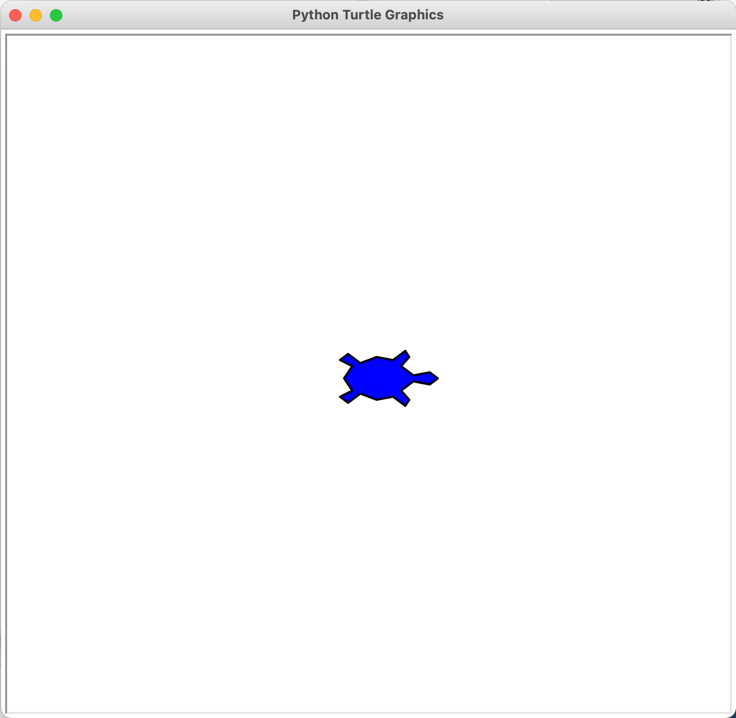
turtle의 모양바꾸기
turtle의 기능 2
myturtle.shapesize(w, h, b)
# turtle의 크기를 원하는 세로 w, 가로 h, 테두리 b로 변경할 수 있다.
예시) myturtle.shapesize(3, 4, 2)

Slide 5
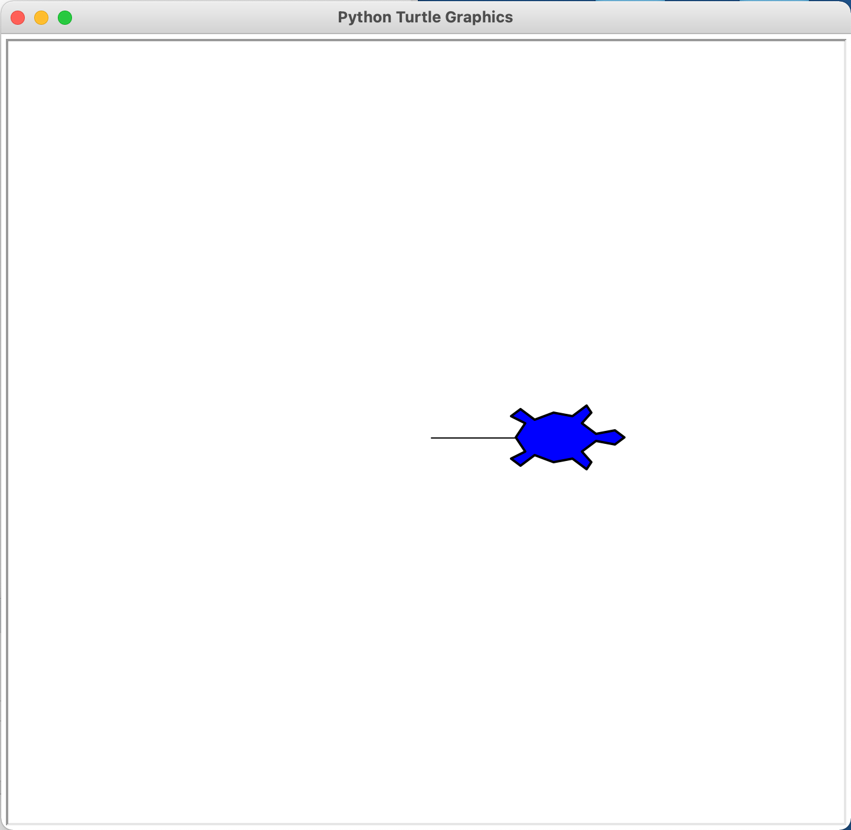
앞뒤로 움직이기
turtle의 기능 3
myturtle.forward(100)
# turtle을 100px만큼 앞으로 이동시킨다.
myturtle.backward(50)
# turtle을 50px만큼 뒤로 이동시킨다.

Slide 6
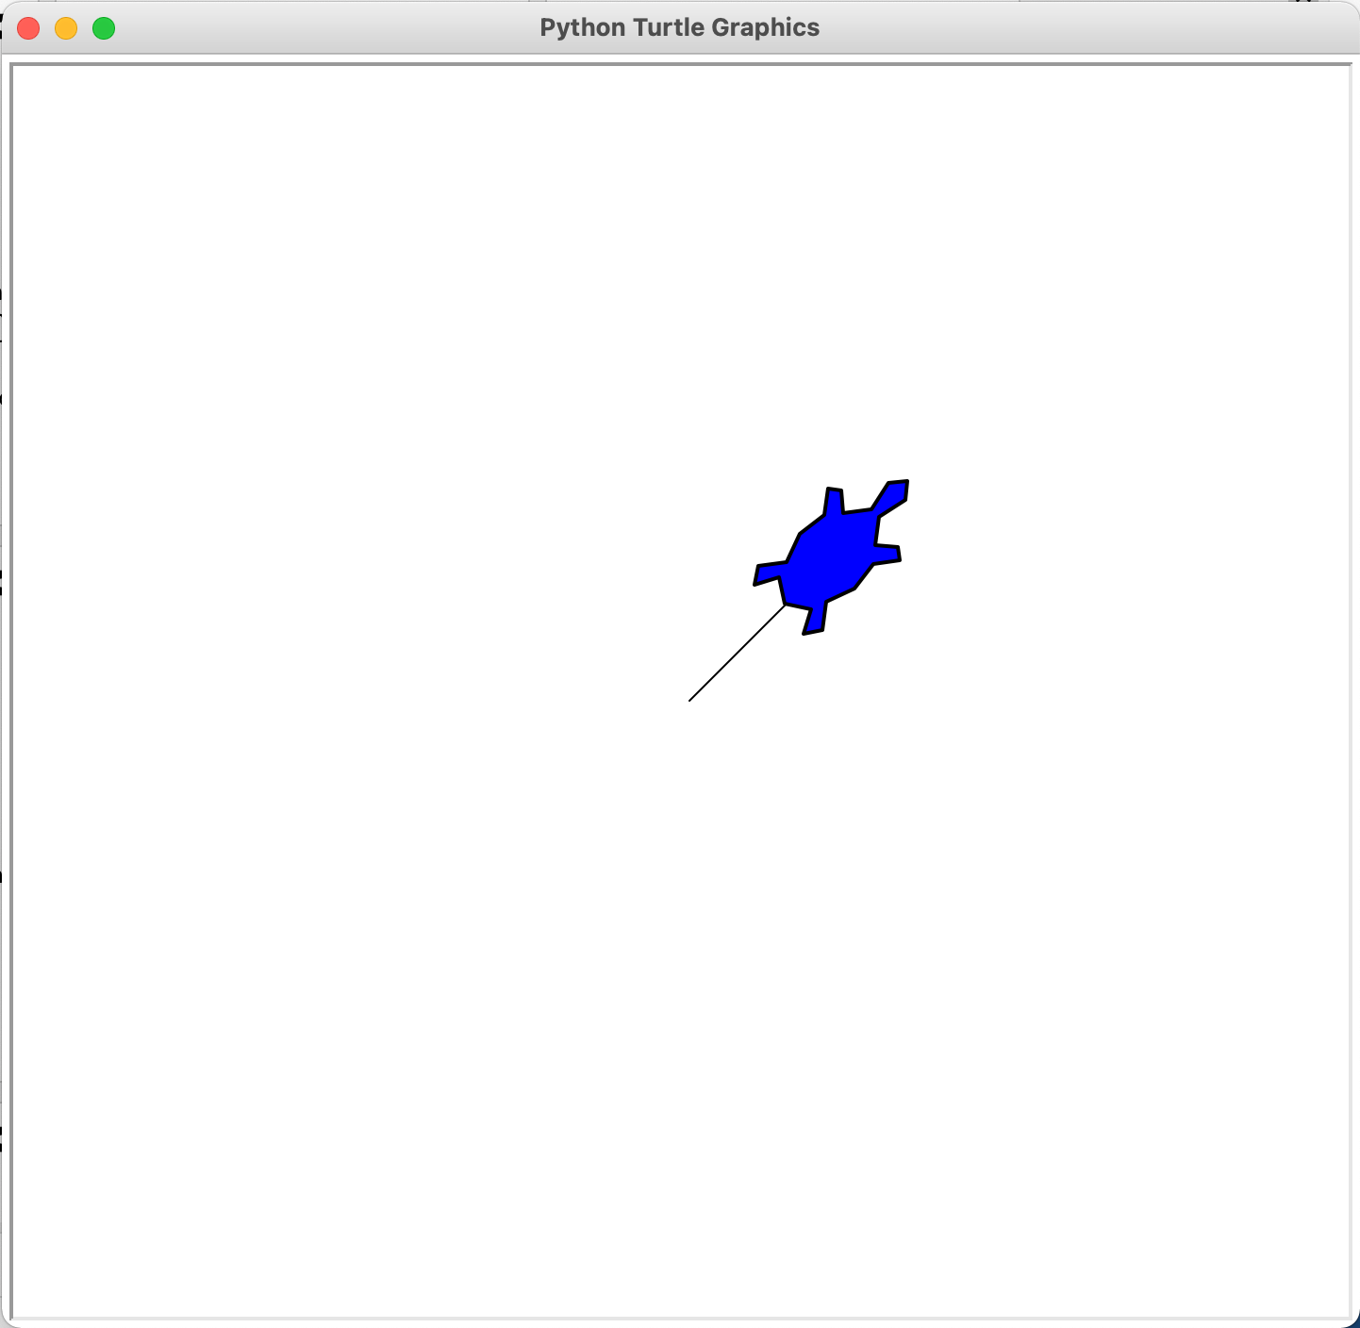
각도 지정해서 움직이기
turtle의 기능 4
myturtle.setheading(45)
# 원점을 기준으로 지정한 각도만큼 turtle의 방향을 바꾼다.
myturtle.left(45)
# turtle의 현재 방향을 기준으로 지정한 각도만큼 왼쪽으로 방향을 바꾼다.
myturtle.right(45)
# turtle의 현재 방향을 기준으로 지정한 각도만큼 오른쪽으로 방향을 바꾼다.
Notes:
오른쪽 화면은 원점을 기준으로 터틀을 45도 만큼 회전 시키고 100픽셀 만큼 앞으로 움직인 화면입니다.

Slide 7
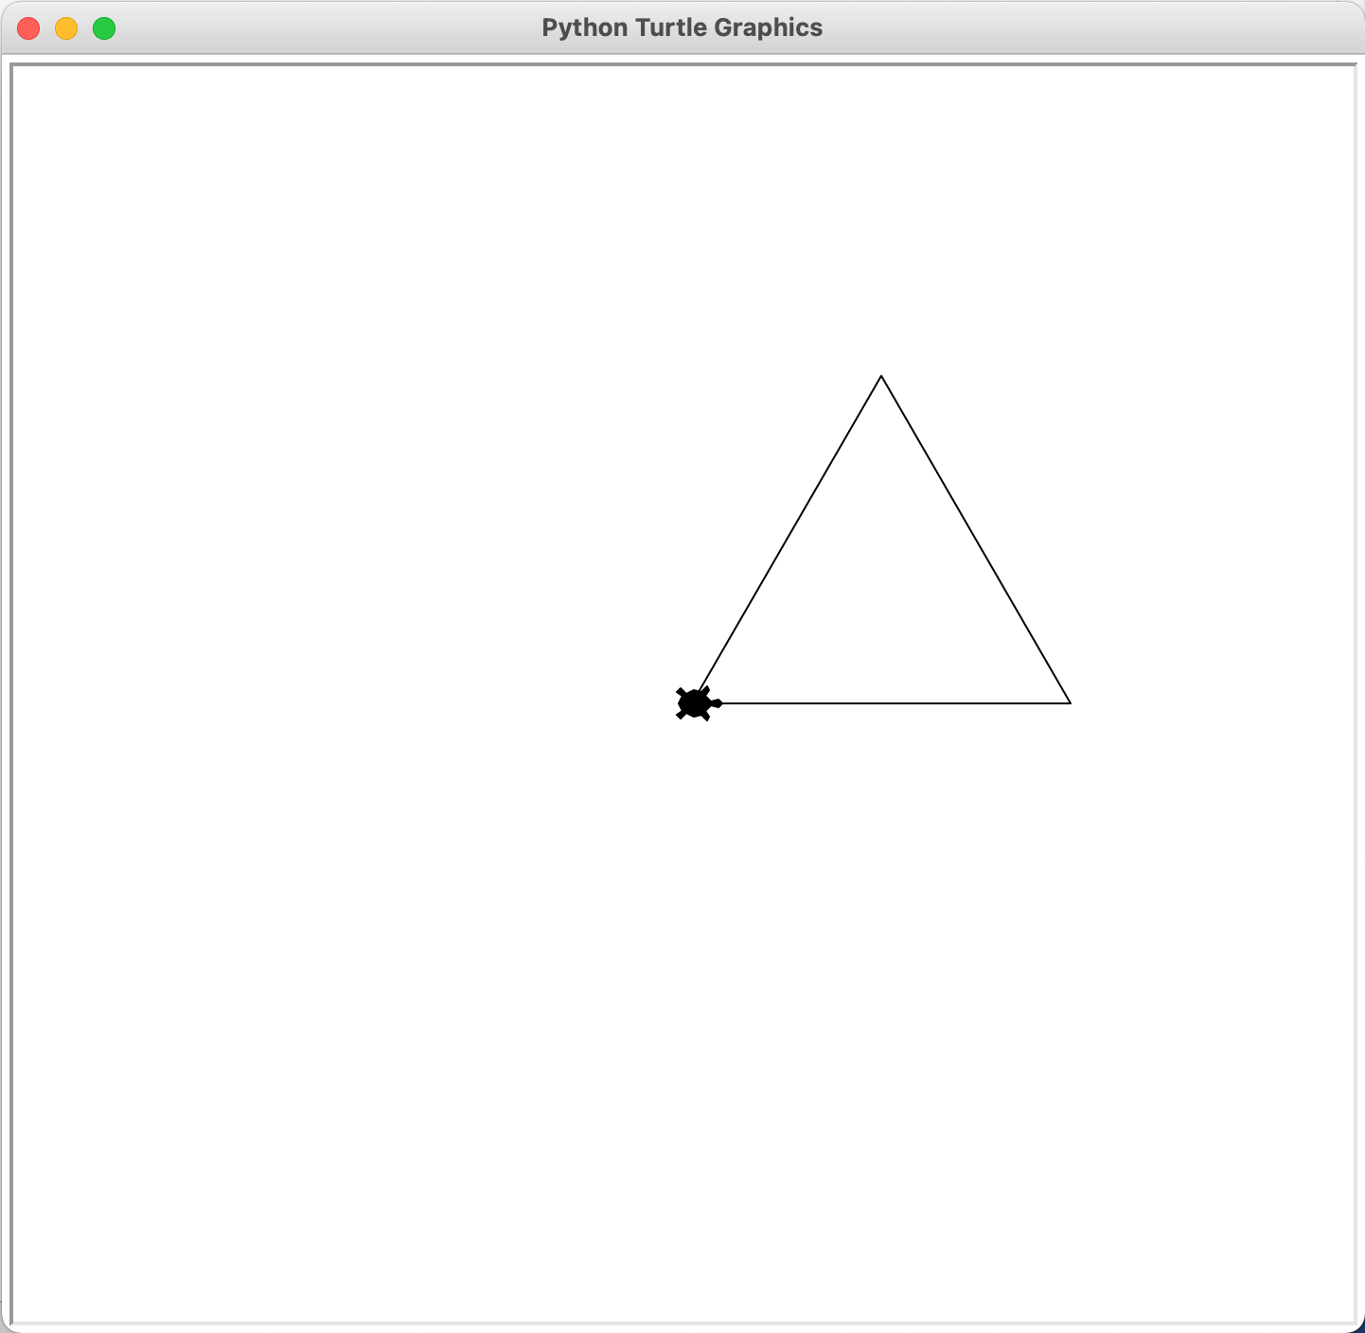
삼각형 만들기
import turtle
myturtle = turtle.Turtle()
myturtle.shape("turtle")
myturtle.forward(100)
myturtle.left(120)
myturtle.forward(100)
myturtle.left(120)
myturtle.forward(100)
myturtle.left(120)

Slide 8
삼각형 만들기
import turtle
myturtle = turtle.Turtle()
myturtle.shape("turtle")
for i in range(3):
myturtle.forward(100)
myturtle.left(120)

Slide 9
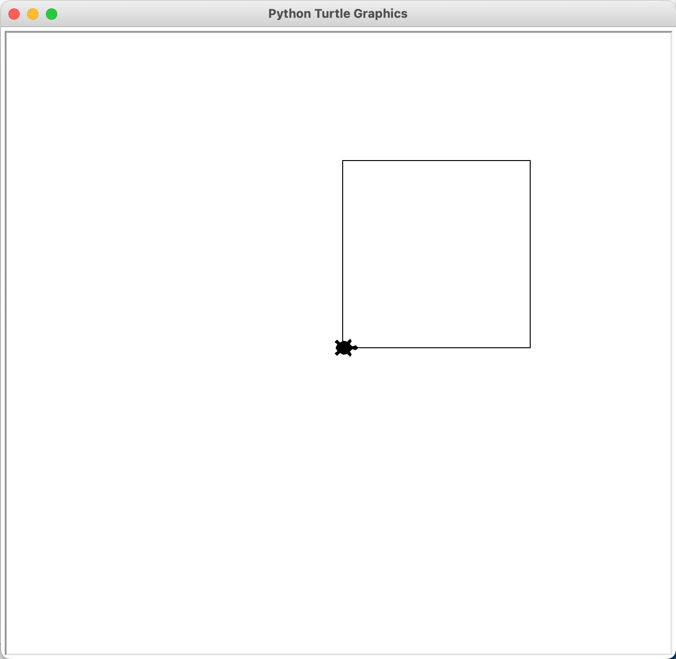
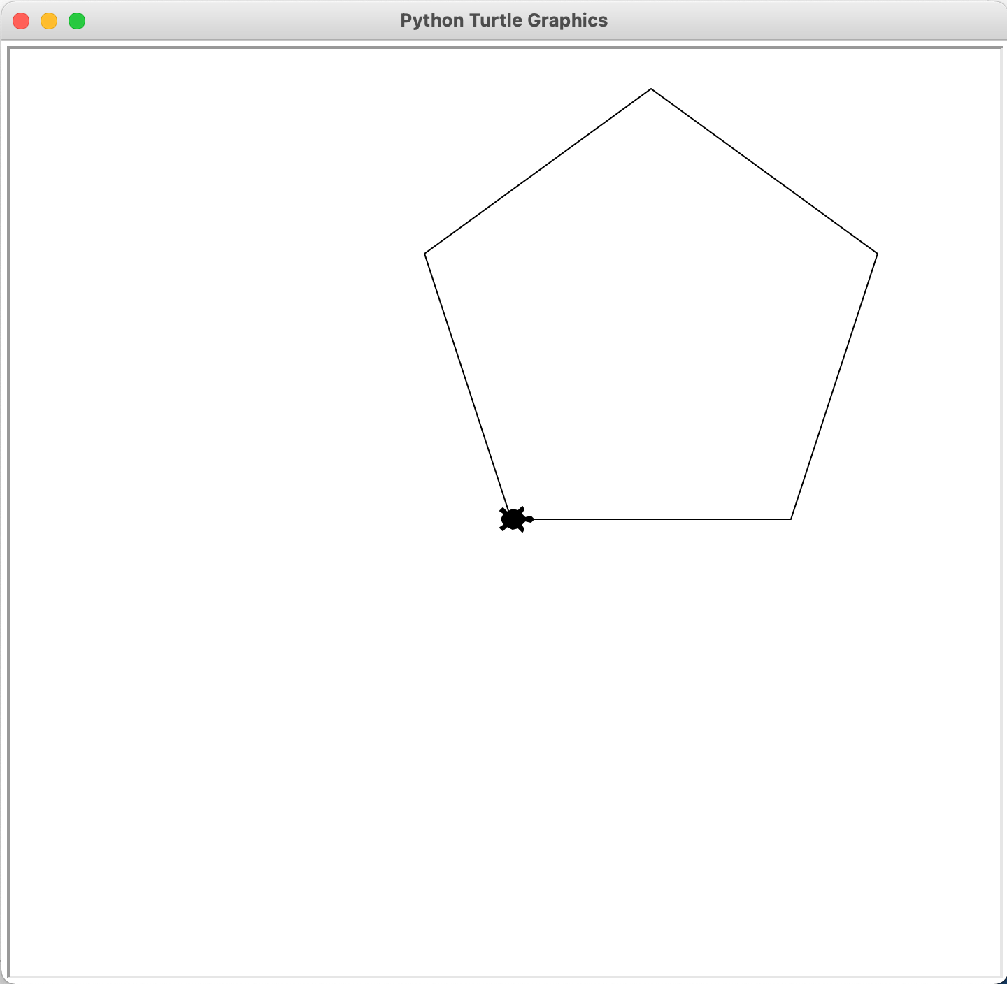
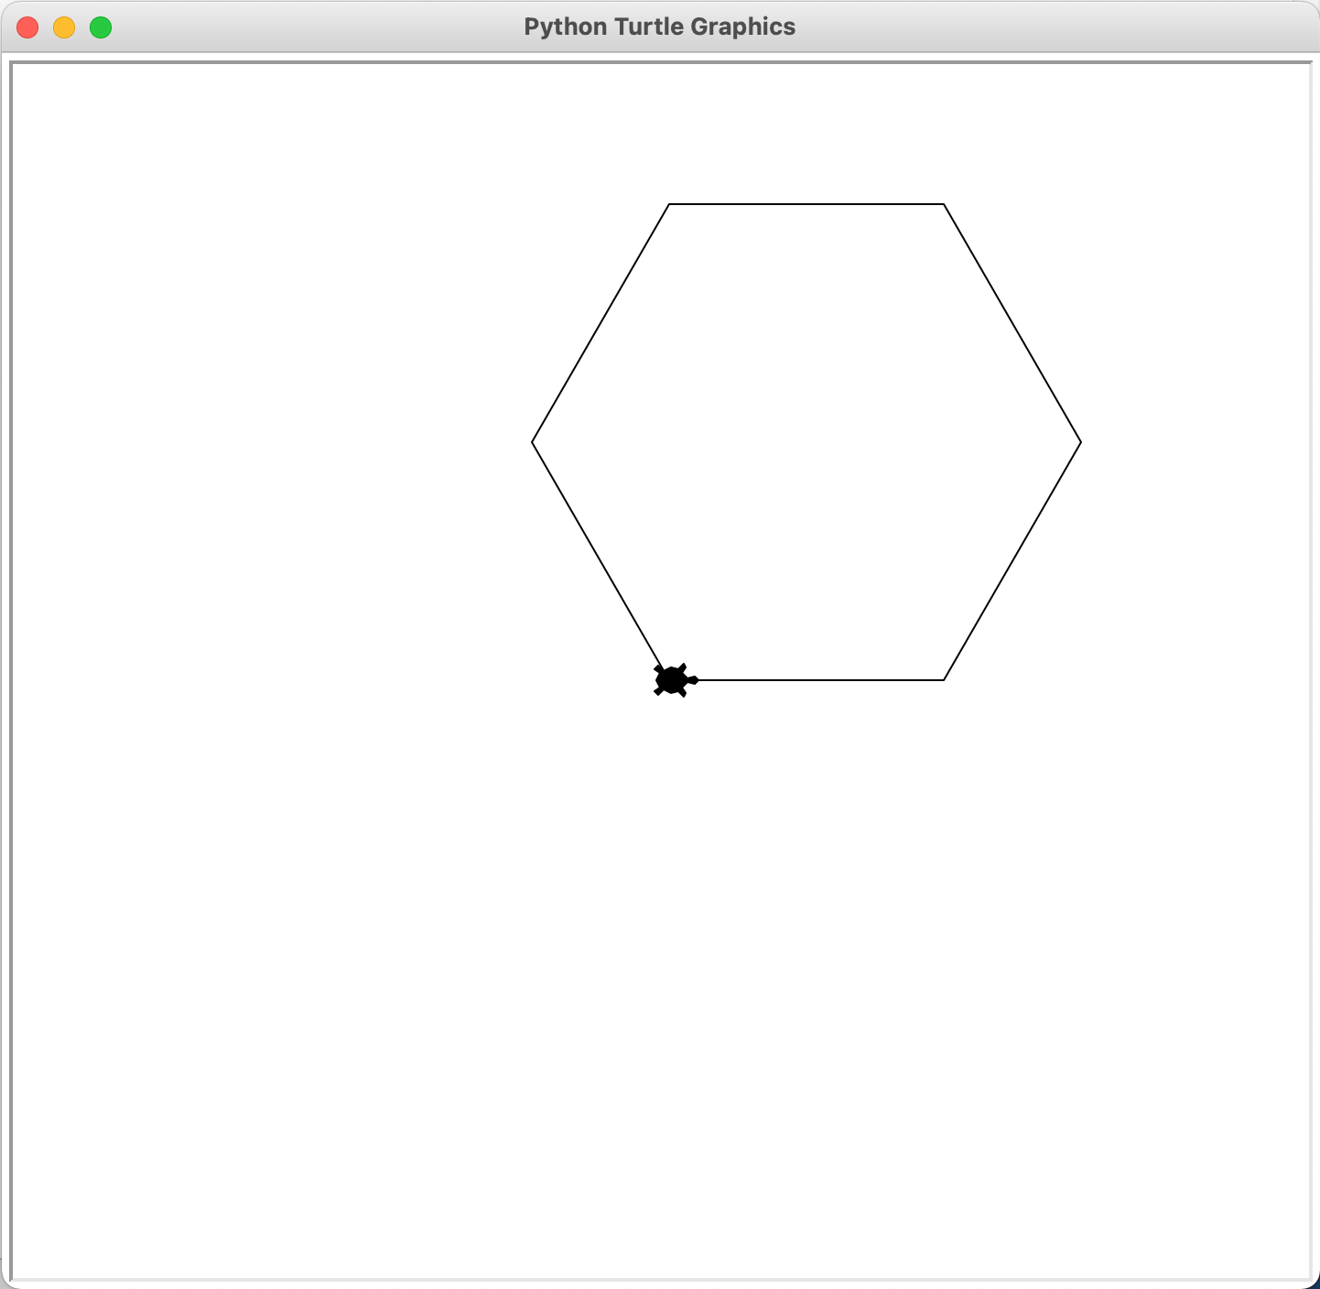
다각형 만들기
연습문제 1

Slide 10
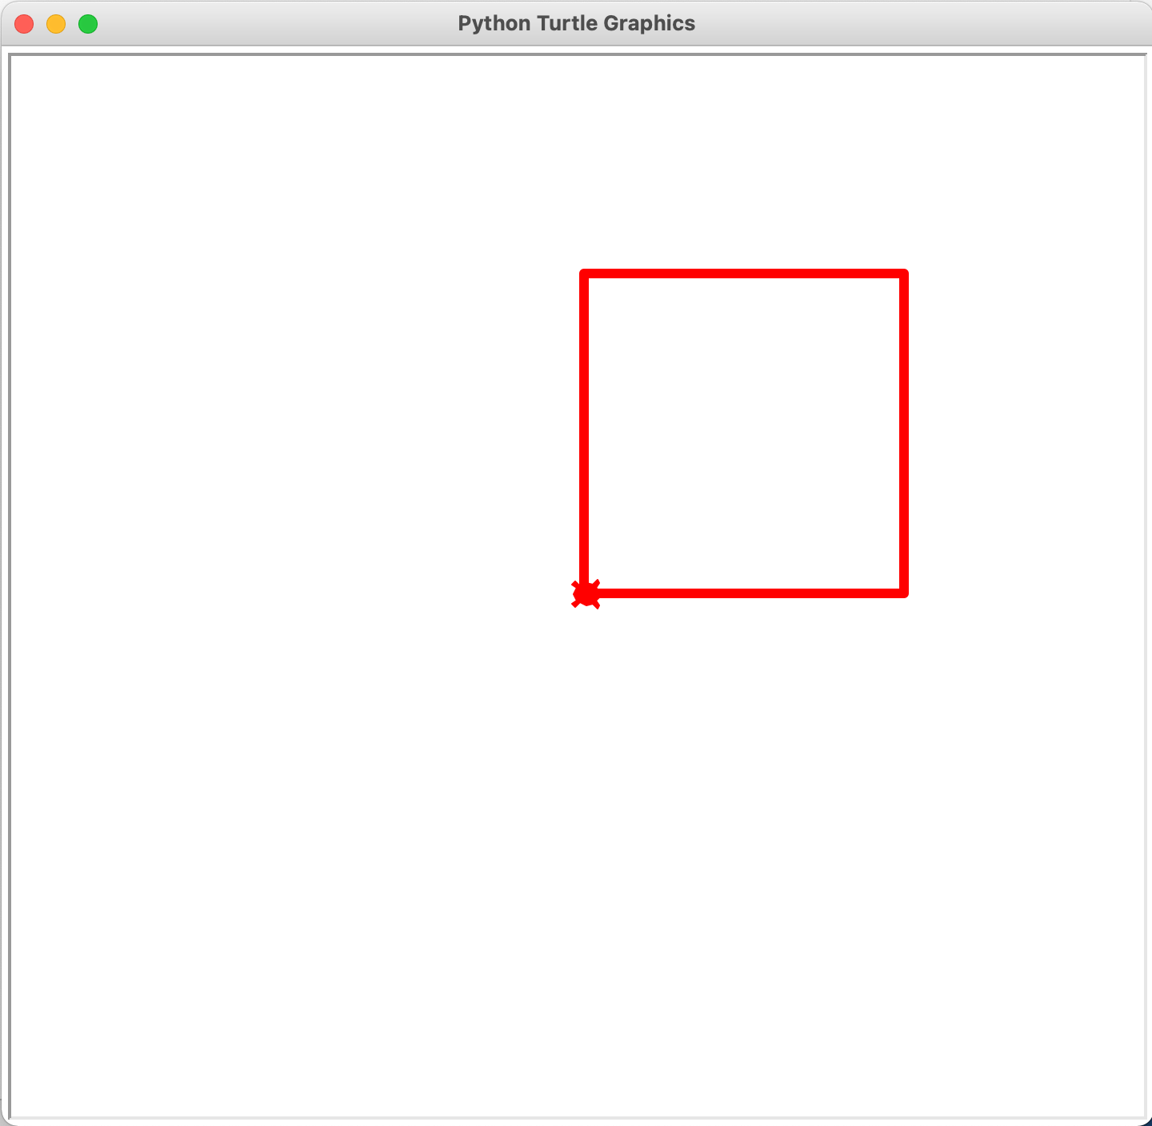
펜 설정
turtle의 기능 5
myturtle.color("red")
# 펜의 색을 지정한 색으로 변경할 수 있다.
# while, red, green, blue ...
myturtle.pensize(3)
# 펜의 굵기를 지정한 굵기로 변경할 수 있다.

Slide 11
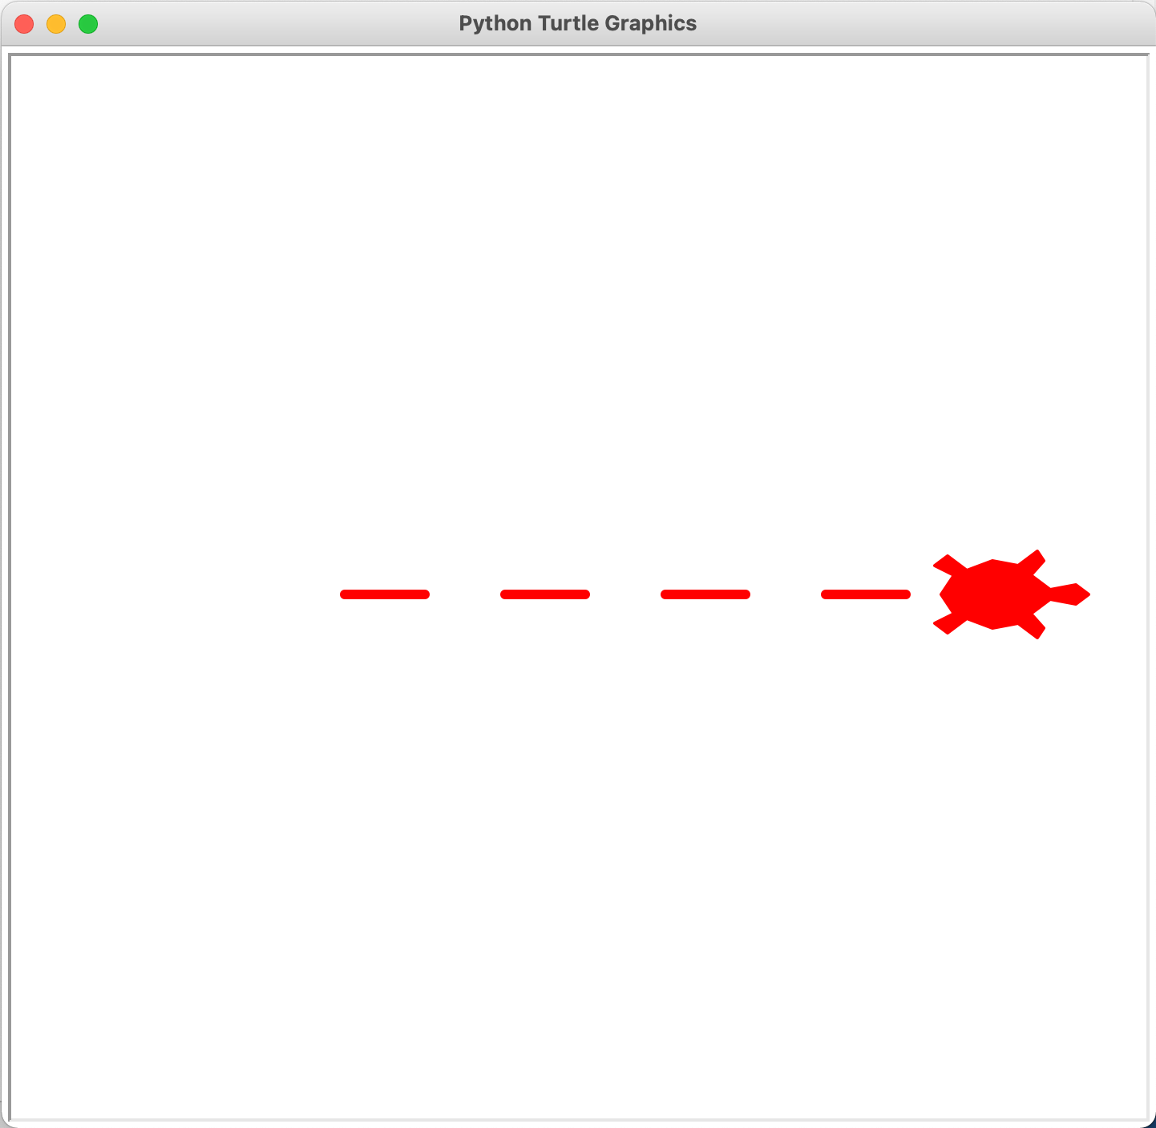
펜 들고 내리기
turtle의 기능 6
myturtle.penup()
# turtle의 pen이 놓여진다.
# 이동할 때 선을 그리지 않는다.
myturtle.pendown()
# turtle의 pen이 들려진다.
# 이동할 때 선을 그린다.
Notes:
반복문

Slide 12
좌표로 이동하기
Notes:
가운데가 0, 0

Slide 13
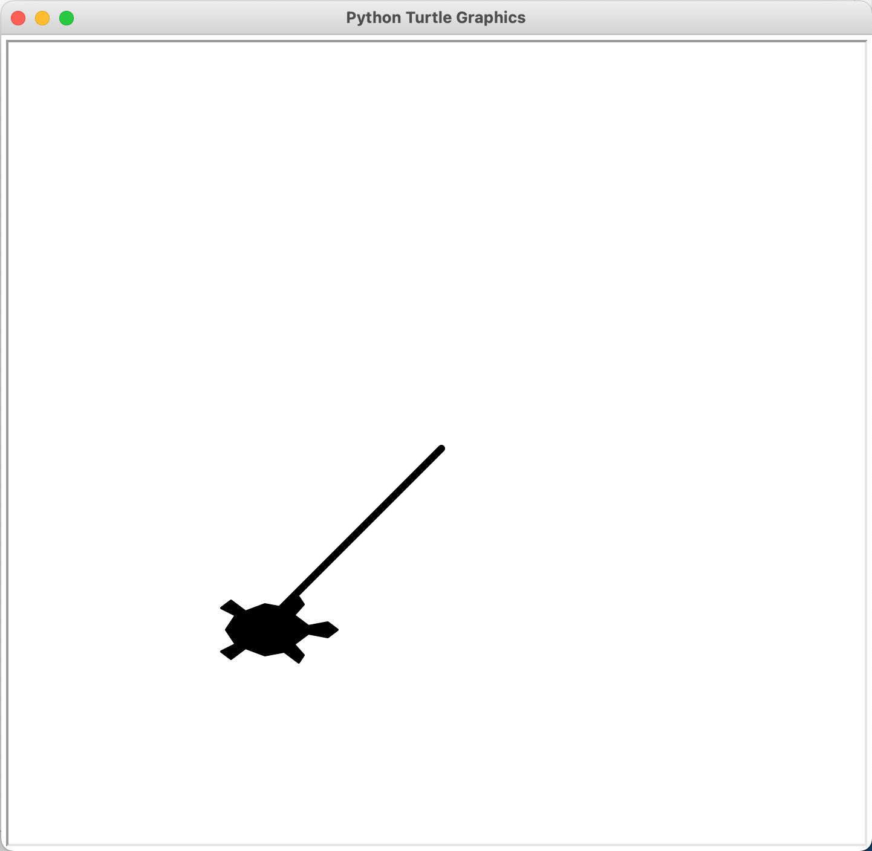
좌표로 이동하기
turtle의 기능 7
myturtle.setposition(x좌표, y좌표)
# turtle의 위치를 지정한 좌표 (x, y)로 바꿔준다.
예시) myturtle.setposition(-150, -150)
Notes:
-150, -150

Slide 14
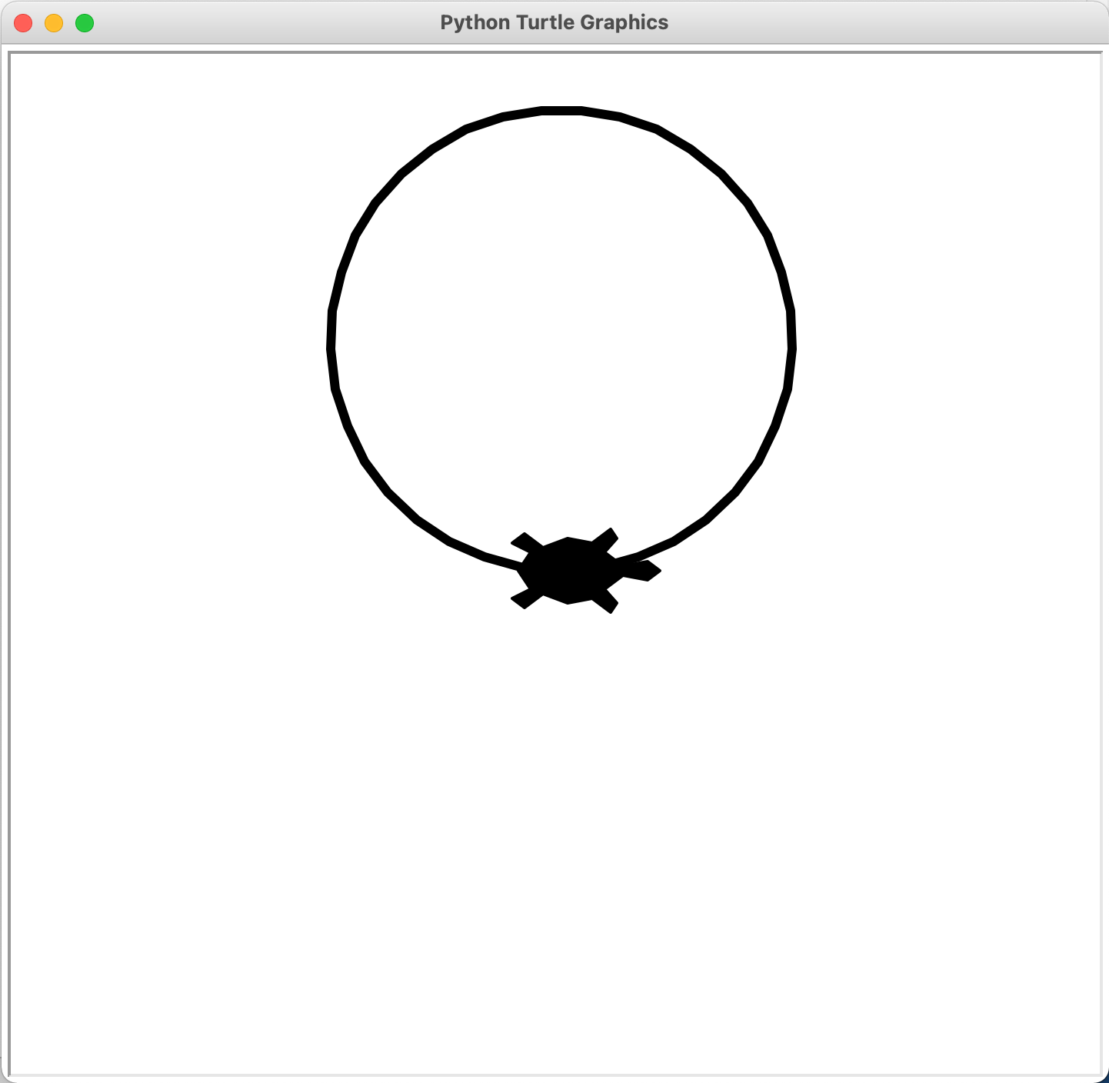
기타 기능
turtle의 기능 마지막!
myturtle.circle(반지름의 길이)
# turtle의 위치를 기준으로 반지름 길이의 원을 그린다.
myturtle.home()
# turtle을 초기 위치로 되돌린다.
myturtle.clear()
# 화면을 초기 상태로 되돌린다.

Slide 15
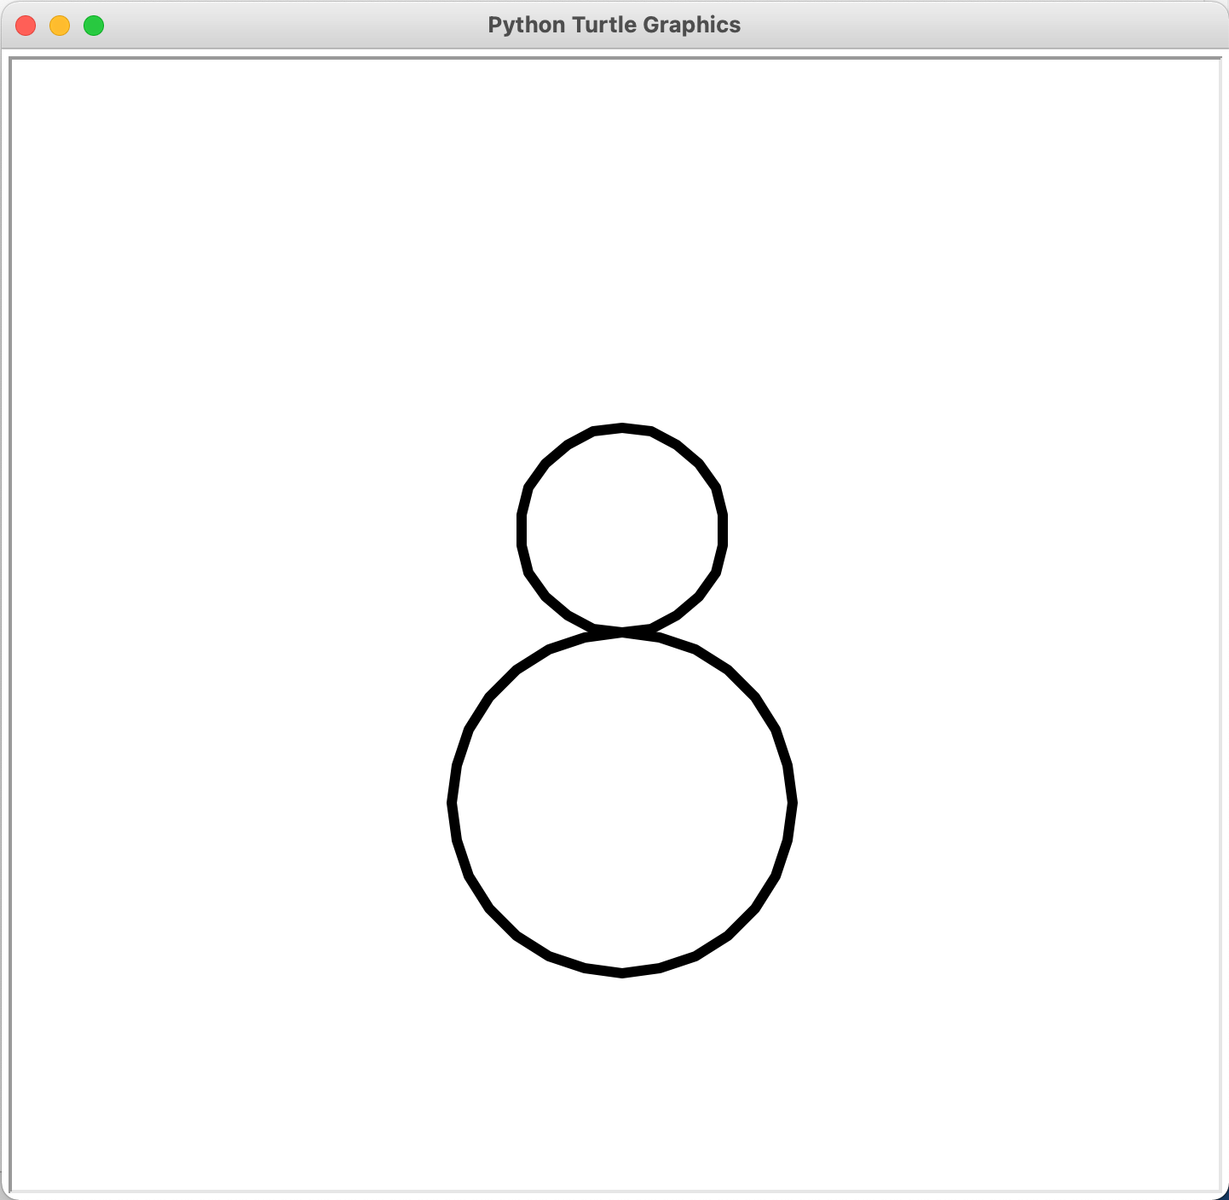
눈사람 만들기
연습문제 2
myturtle.circle(반지름의 길이)
myturtle.penup(), myturtle.pendown()
myturtle.setposition(x좌표, y좌표)
참고
myturtle.hideturtle()
# turtle을 숨김
Notes:
60, 100

Slide 16
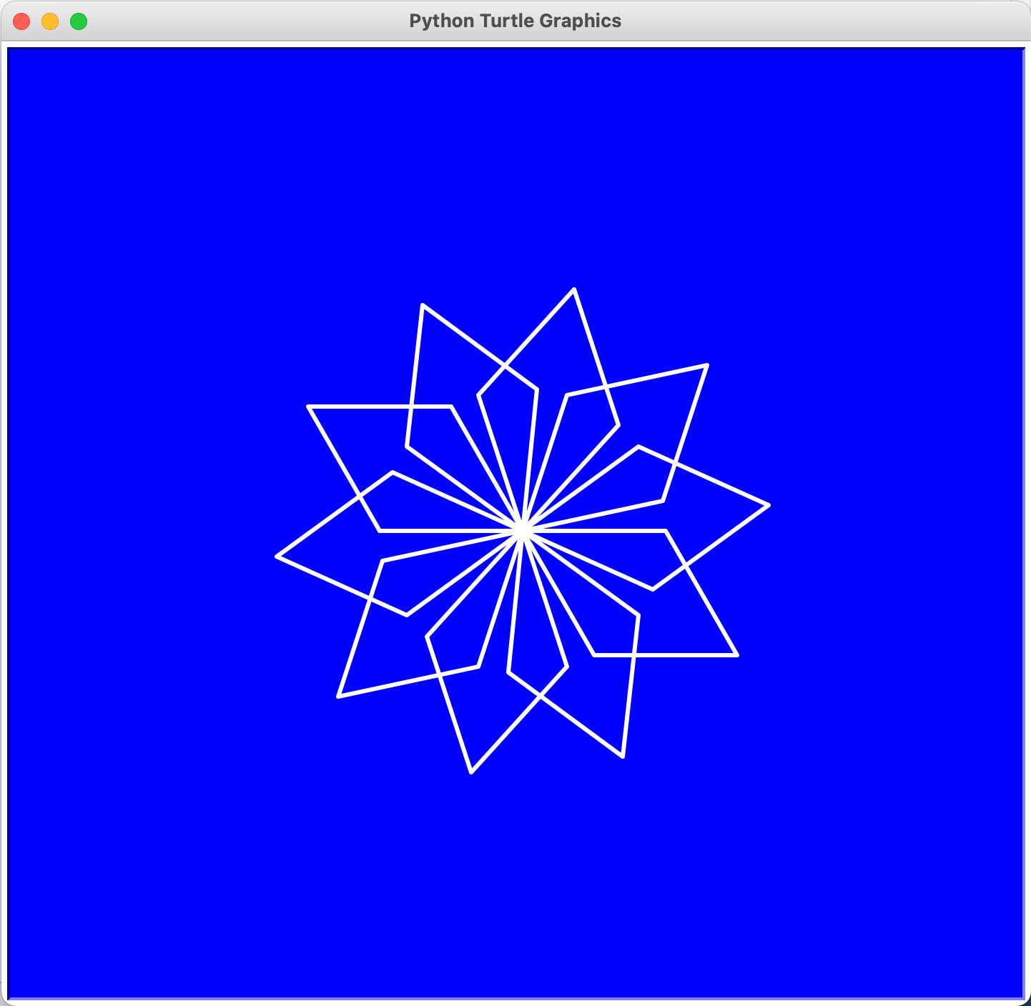
눈송이 만들기
연습문제 3
참고
turtle.Screen().bgcolor("blue")
# 배경색을 바꾼다.
# while, red, green, blue ...
Notes:
2중 for문

Slide 17
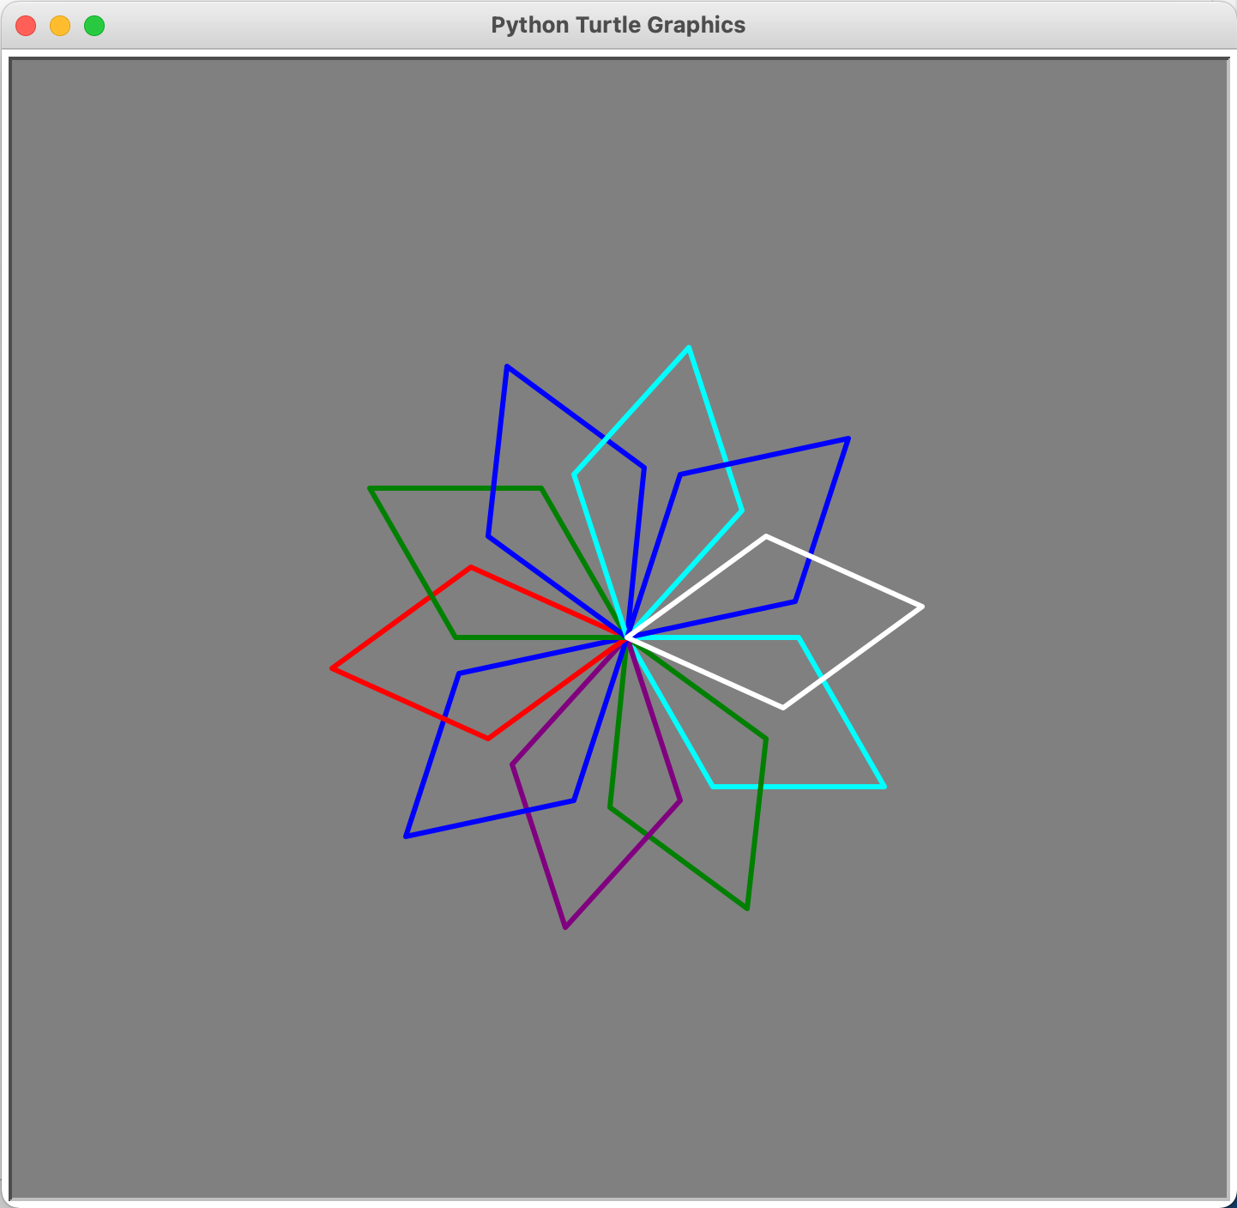
눈송이 만들기
연습문제 3
랜덤 라이브러리 활용
참고
turtle.Screen().bgcolor("blue")
# 배경색을 바꾼다.
# while, red, green, blue ...
Notes:
색상코드

Slide 18
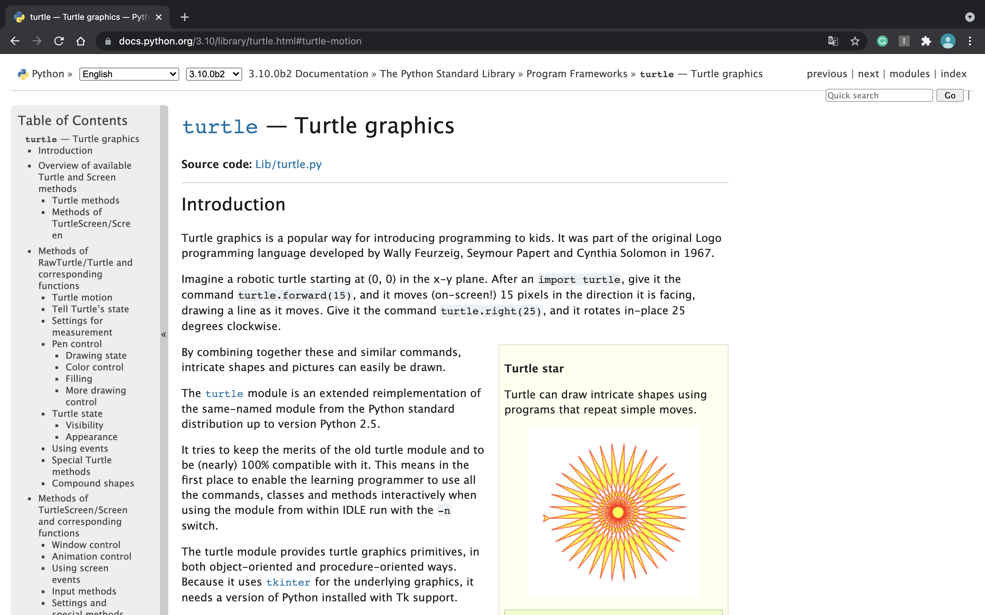
참조 사이트
https://docs.python.org/3.10/library/turtle.html#turtle-motion
Notes:
색상코드

Slide 19
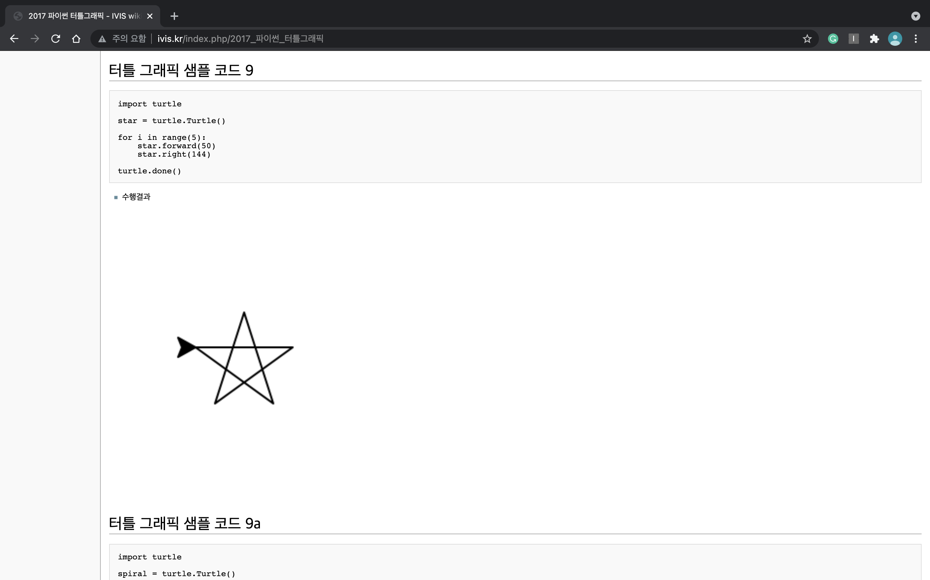
참조 사이트
http://ivis.kr/index.php/2017_%ED%8C%8C%EC%9D%B4%EC%8D%AC_%ED%84%B0%ED%8B%80%EA%B7%B8%EB%9E%98%ED%94%BD
Notes:
색상코드

Slide 20
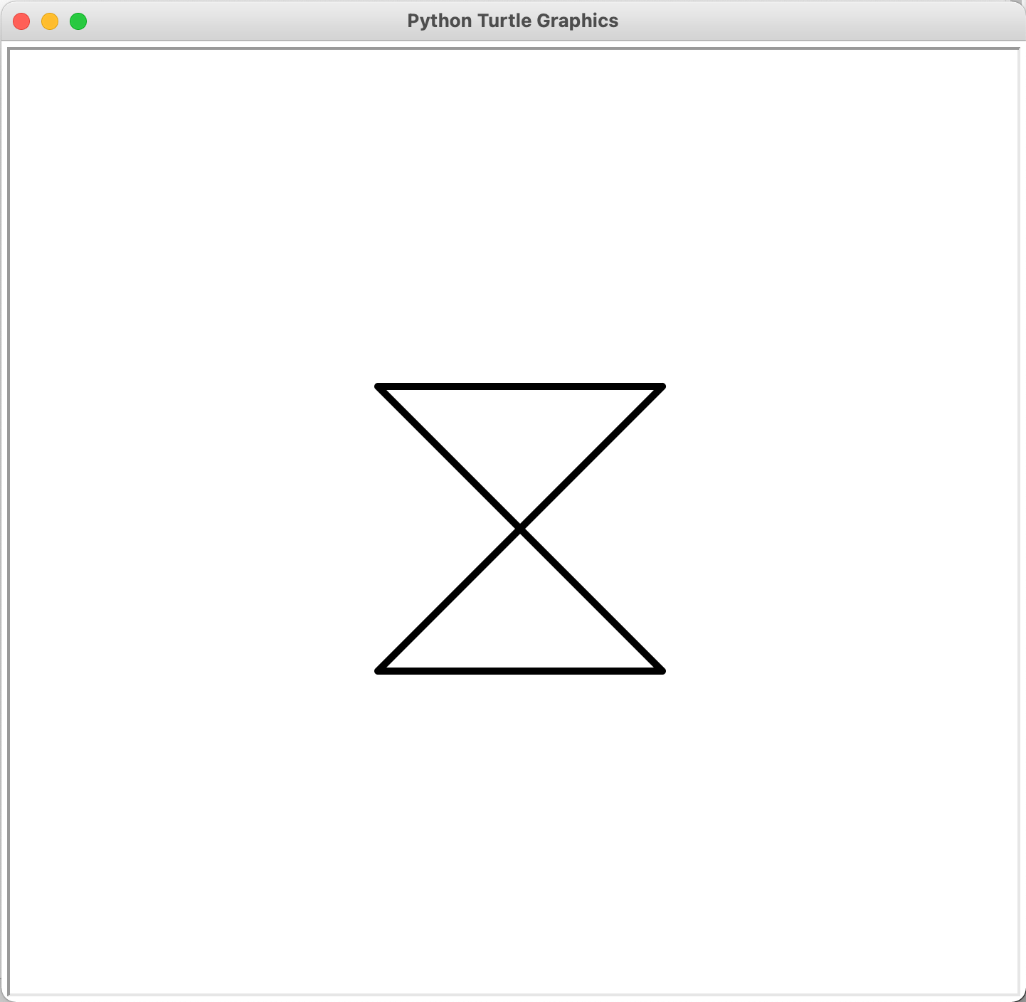
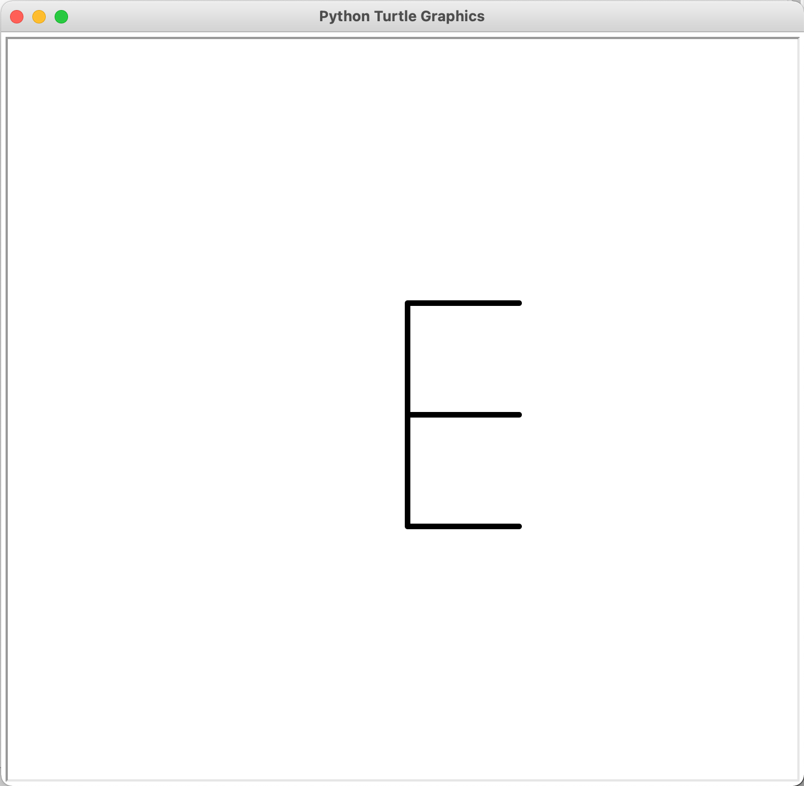
추가 문제
Notes:
시간 남으면

